Slide 1
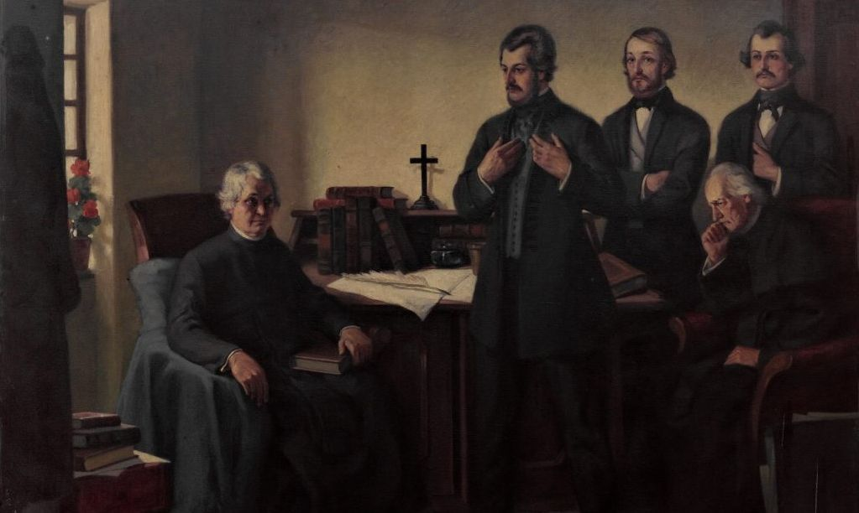
Štúrovská generácja
Bc. Dominik Valeš II. ročník

Slide 2
Opakovanie SNH – Slovenské národné hnutie
Kto je hlavným predstaviteľom prvej fázy SNH?
Vymenujte hlavných predstaviteľov Slovanskej vzájomnosti?
Najdôležitejšie dielo Jána Kollára sa volá ........?
Uveďte dve hlavné centrá druhej fázy SNH?
V ktorom roku bola kodifikovaná bernolákovčina?
Bernolákovčina bola založená na...........princípe?
Anton Bernolák
Ján Kollár, P. J. Šafárik
Slávy Dcéra
Budín a Pešť
1787
fonetickom

Slide 3
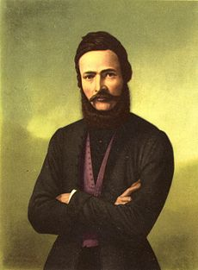
19 storočie
evanjelické lýceum v Prešporku (Bratislava)
Slovenskí študenti - krúžky - slovanské dejiny, slovanské jazyky, tvorba v materskom jazyku...
Ľ. Štúr (žiak, neskôr učiteľ) => jeho stúpenci = štúrovci (Štúrova družina)

Slide 4
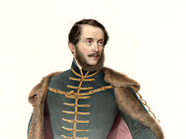
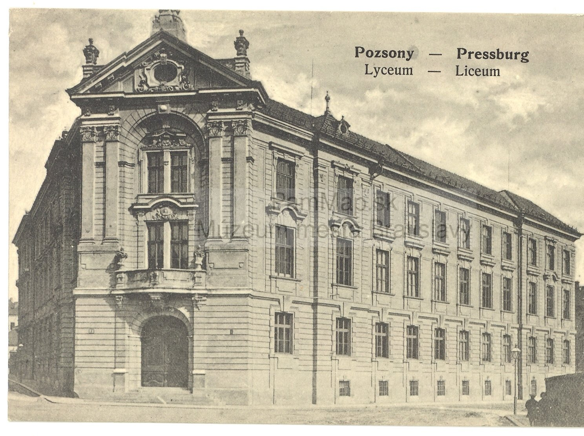
1836 – „tajná“ procesia národností pod Devínskym hradom
pracovať pre národ a prijali slovanské mená
Zosilnená maďarizácia - v čele maďarského národného hnutia = L. Košút
Ľ. Štúr = zákaz vyučovať na lýceu => reakcia študentov = protest proti odvolaniu
1844 - 22 študentov odišlo z Ba lýcea na lýceum do Levoče => spievali pieseň Nad Tatrou sa blýska (J. Matúška)
https://www.youtube.com/watch?v=hG4VbcpENCc

Slide 5
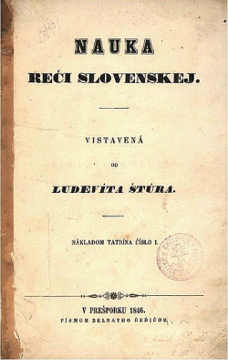

NOVÁ SLOVENČINA
1843 = dohoda o vytvorení spisovného jazyka na fare J. M. Hurbana v obci Hlboké (Štúr, Hurban, Hodža)
stredoslovenské nárečie (najrozšírenejšie)
1845 – Ľ. Štúr vydal: Nárečie slovenské alebo potreba písania v tomto nárečí...a gramatické
pravidlá slovenčiny = Náuka reči slovenskej

Slide 6
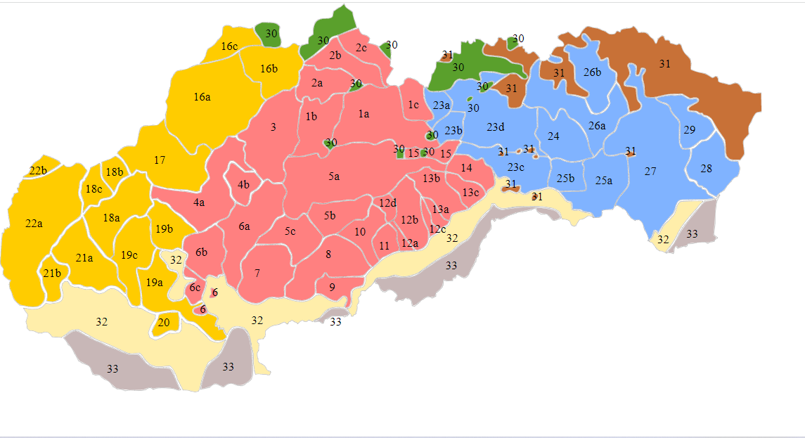

Slide 7
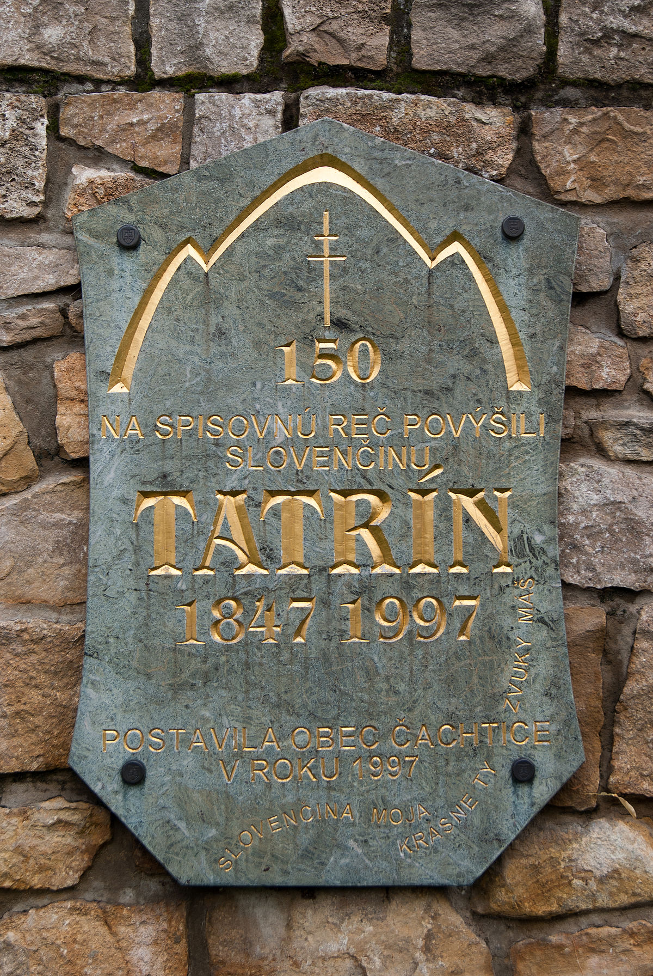
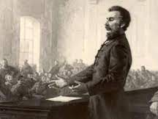
Tatrín (1844) – spolok
Slovenské národné noviny (1845 – Ľ. Štúr)
Ľ. Štúr – roku 1847 - poslanec Uhorského snemu
Štúrovci zakladali tzv. nedeľné školy
Vznikali aj spolky miernosti

Slide 8
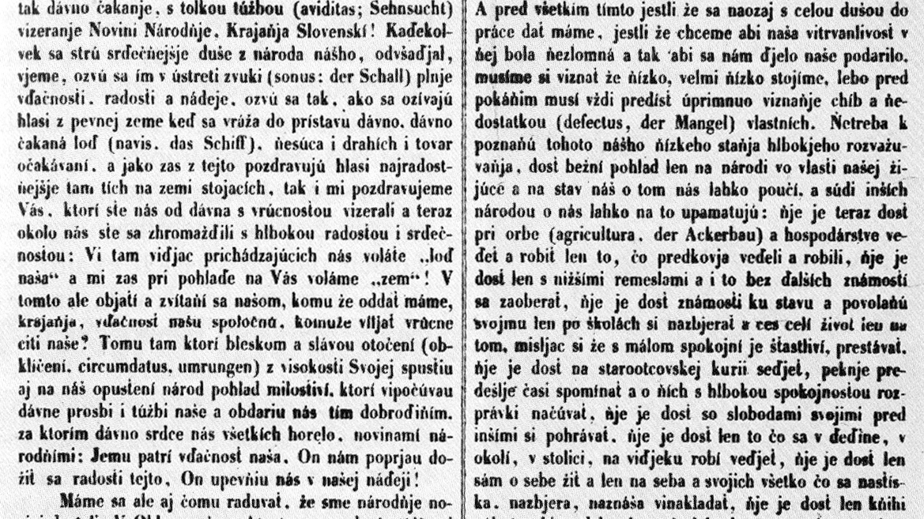

Slide 9
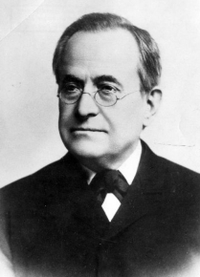
Hattalova reforma
Bernolákovci súhlasili s používaním štúrovskej slovenčiny, ale Slováci používali tri jazyky
( bernolákovská slovenčina, štúrovská slovenčina a slovakizovaná čeština )
kompromis = v rokoch 1851 – 1852 vznik tzv. opravenej slovenčiny
reforma slovenského jazyka (Hattalova reforma)
etymologický princíp

Slide 10
Porovnanie
Bernolákovčina
Štúrovčina
fonetický princíp
ďe, ďi
J= G (gazik) (jazyk)
Neexistujú dvojhlásky
W= V
50 rokov
fonetický princíp
ďe, ďi
Iba „i“
Ô =UO
ia , ie = ja , je
Uplatňovanie rytmického zákona

Slide 11
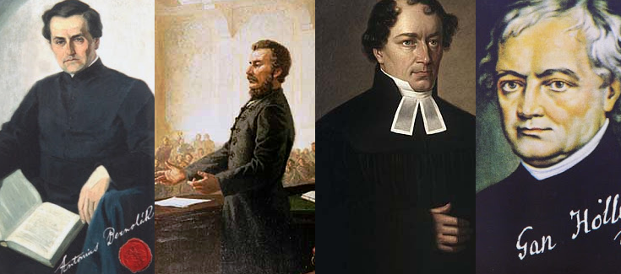
Otázky

Slide 12
Zdroje obrázkov
https://b44a735e76.clvaw-cdnwnd.com/927de20646558ed538c920bb172e850e/200003871-4a7914a792/%C4%BD.%C5%A0t%C3%BAr%20(1).jpg
https://www.pammap.sk/buxus/images/cache/zoom_in_2000/materialy/MMB_fotografie/MMB%20P%203001-4000/P-03651%20Ev.%20l%C3%BDceum,%20Palis%C3%A1dy.jpg?2025447463
https://encrypted-tbn0.gstatic.com/images?q=tbn:ANd9GcSEMJqqYUej5-zKguRz71LquNgpAt3YVmFGKVe5uL-MQQRZNRR4LEYulh8biQLJOfWvW_w&usqp=CAU
https://upload.wikimedia.org/wikipedia/commons/thumb/0/0a/Kossuth_Lajos_sz%C3%ADnezett_litogr%C3%A1fia_1848_Prinzhofer.jpg/220px-Kossuth_Lajos_sz%C3%ADnezett_litogr%C3%A1fia_1848_Prinzhofer.jpg
https://www.databazeknih.cz/img/books/15_/15935/bmid_nauka-reci-slovenskej-pi5-15935.jpg
https://upload.wikimedia.org/wikipedia/commons/thumb/1/1d/Tatr%C3%ADn_-_pam%C3%A4tn%C3%A1_tabu%C4%BEa.jpg/1200px-Tatr%C3%ADn_-_pam%C3%A4tn%C3%A1_tabu%C4%BEa.jpg
https://www.vedatechnika.sk/SK/enoviny/PisaliDejinyVedy/PublishingImages/historical_person_30_HATTALA,_M_.jpg
https://kulturblog.sk/wp-content/uploads/2021/03/narodne-obrodenie-1-735x325.png

Slide 13
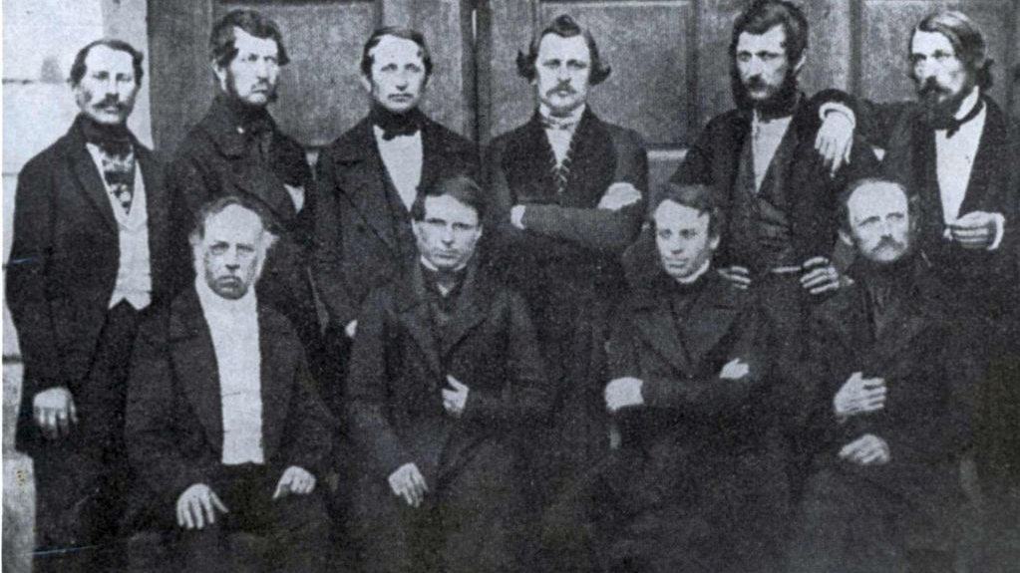
Ďakujem za pozornosť

